Slide 1
١٠- ٤
التبادل والتوافيق
الفصل الدراسي الثالث

Slide 2

صباح الخير ياوطني
صباح المجد والعلياء

Slide 3





شريط الذكريات
احصائية العينة ومعالم المجتمع
تحليل نتائج الدارسة المسحية
تصميم دراسة مسحية
hasnaa-2

Slide 4

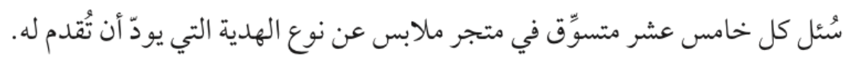


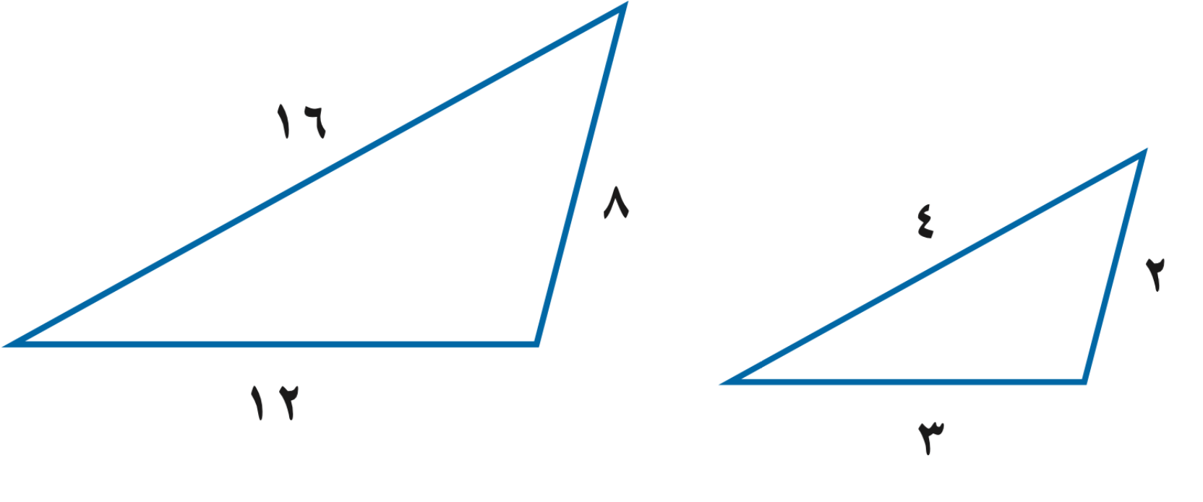
ضع علامة صح او خطا
نوع العينة غير متحيزة
١
عندما توجد اعداد متكررة في البيانات فان افضل مقياس من مقاييس النزعة المركزية هو المنوال
٢
المثلثات المجاورة غير متشابهة
٣

Slide 5
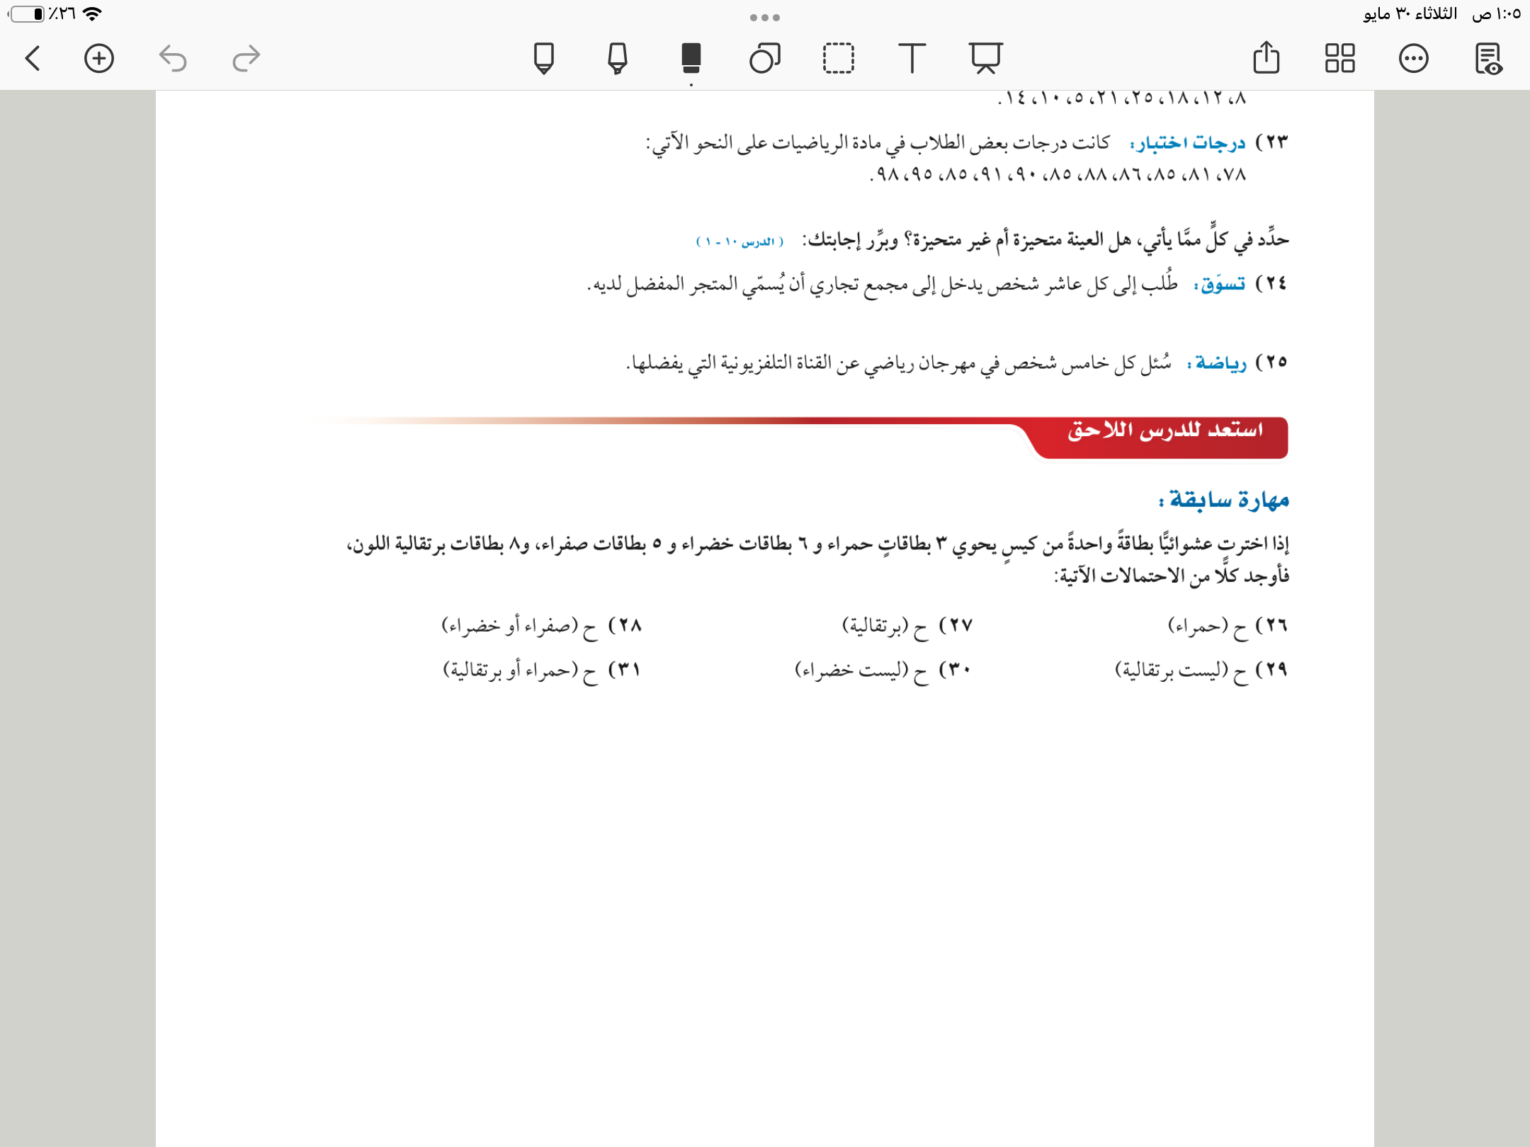

التاريخ
الحصة
استراتيجية التصفح
صفحة
١١٠

Slide 6




التباديل
ماذا تعلمنا
ماذاسنتعلم
ماذا نعرف
مبدأ العد الاساسي
فضاء العينة
التباديل
المضروب
التوافيق
المفردات
🎯 استعمال التباديل
🎯 استعمال التوافيق

Slide 7

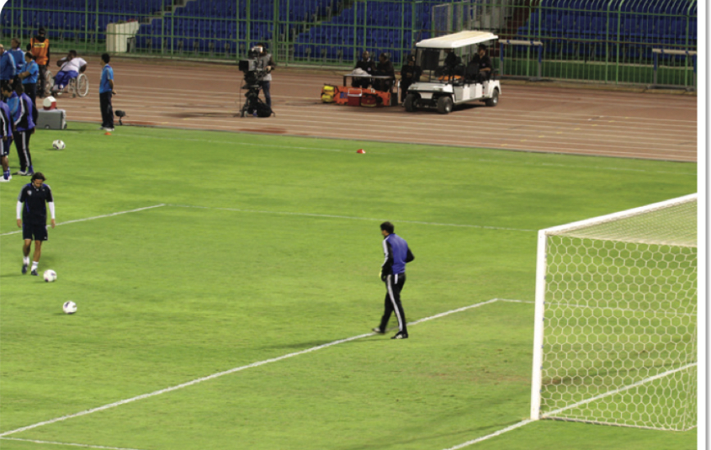
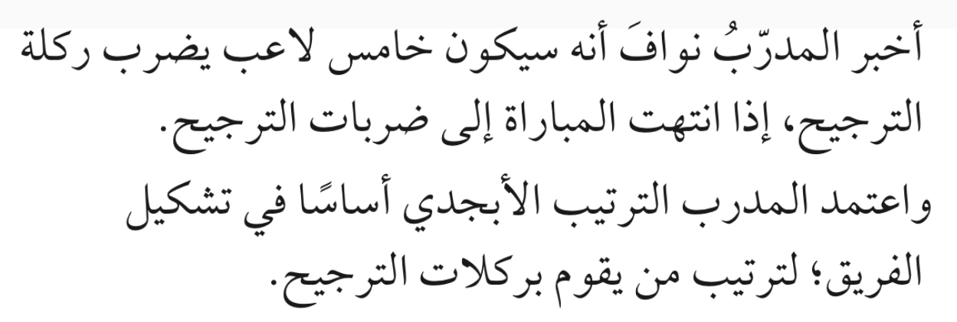

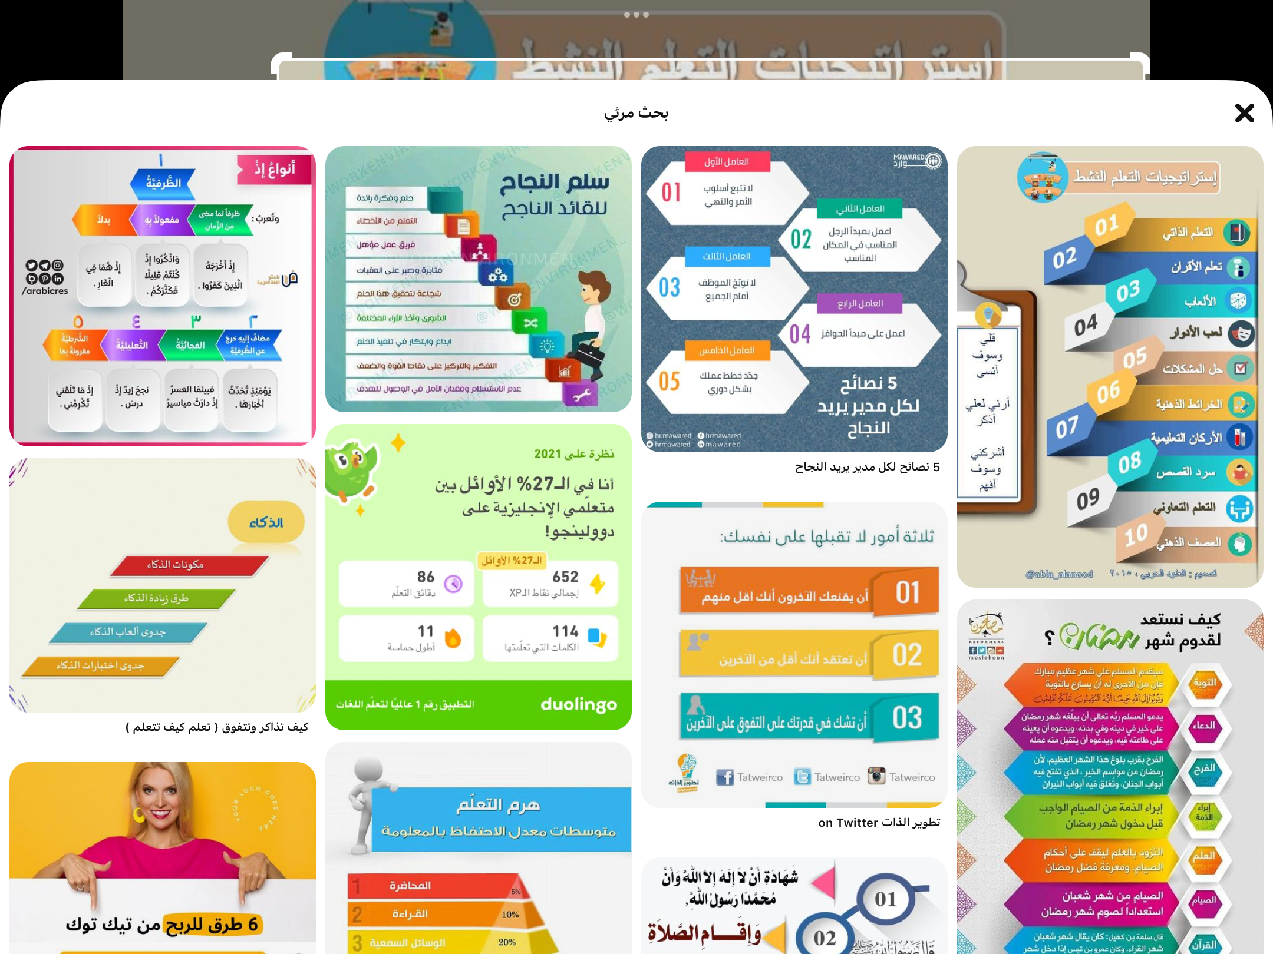
١١٠
لماذا ؟
فضاء العينة
التباديل
المضروب
التوافيق
▪️هل يمكن ان يكتب اسم اللاعب مرتين في تسلسل الذين يضربون ركلات الترجيح؟
لا
▪️عندما يختار المدرب مجموعة من اللاعبين للعب في مبارة معينة فهل يكون ترتيب اختيارهم مهما ؟
لا

Slide 8
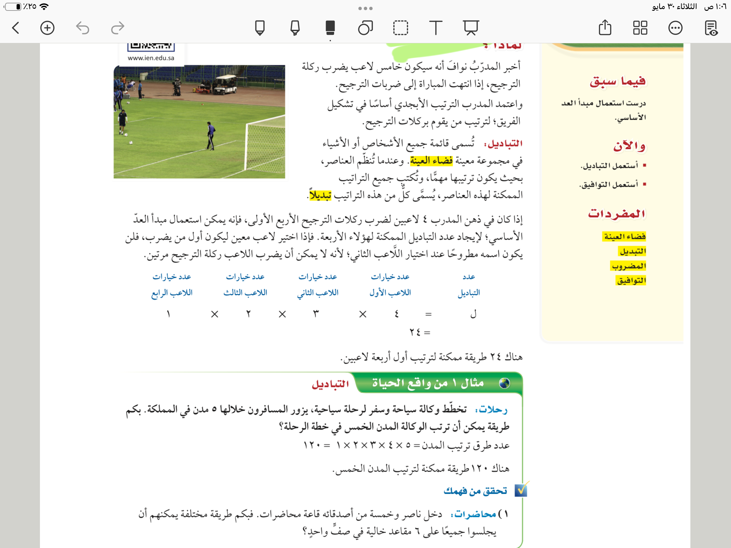

Slide 9

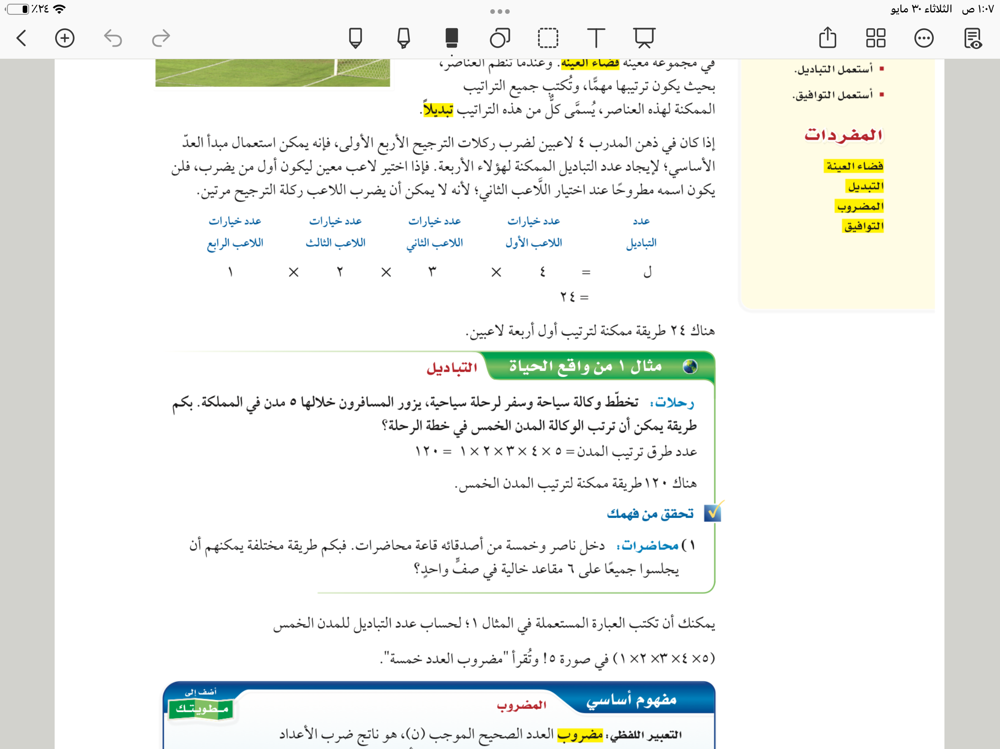
١١٠
مثال

Slide 10




١١٠
تحقق من فهمك
١
عدد طرق جلوسهم = ٦ ✖️٥ ✖️٤✖️٣✖️٢✖️١
=٣٠✖️٢٤
= ٧٢٠. طريقة
فكر
زاوج
شارك

Slide 11

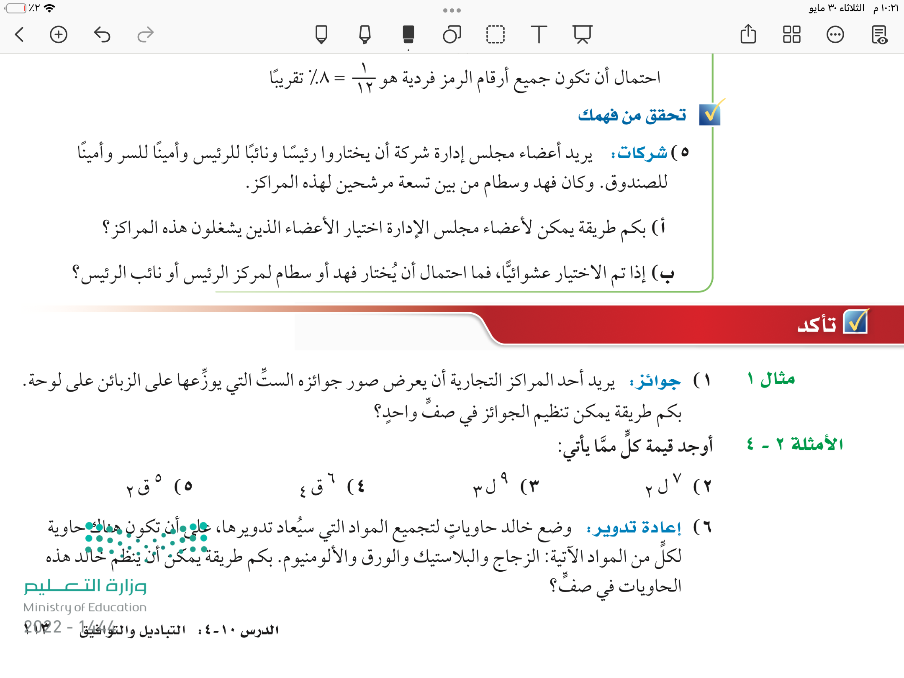
١١٣
تأكد
١

Slide 12
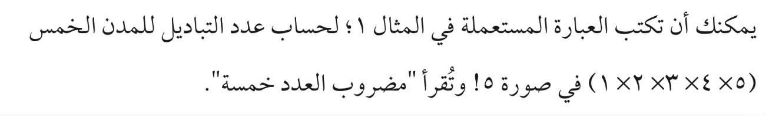
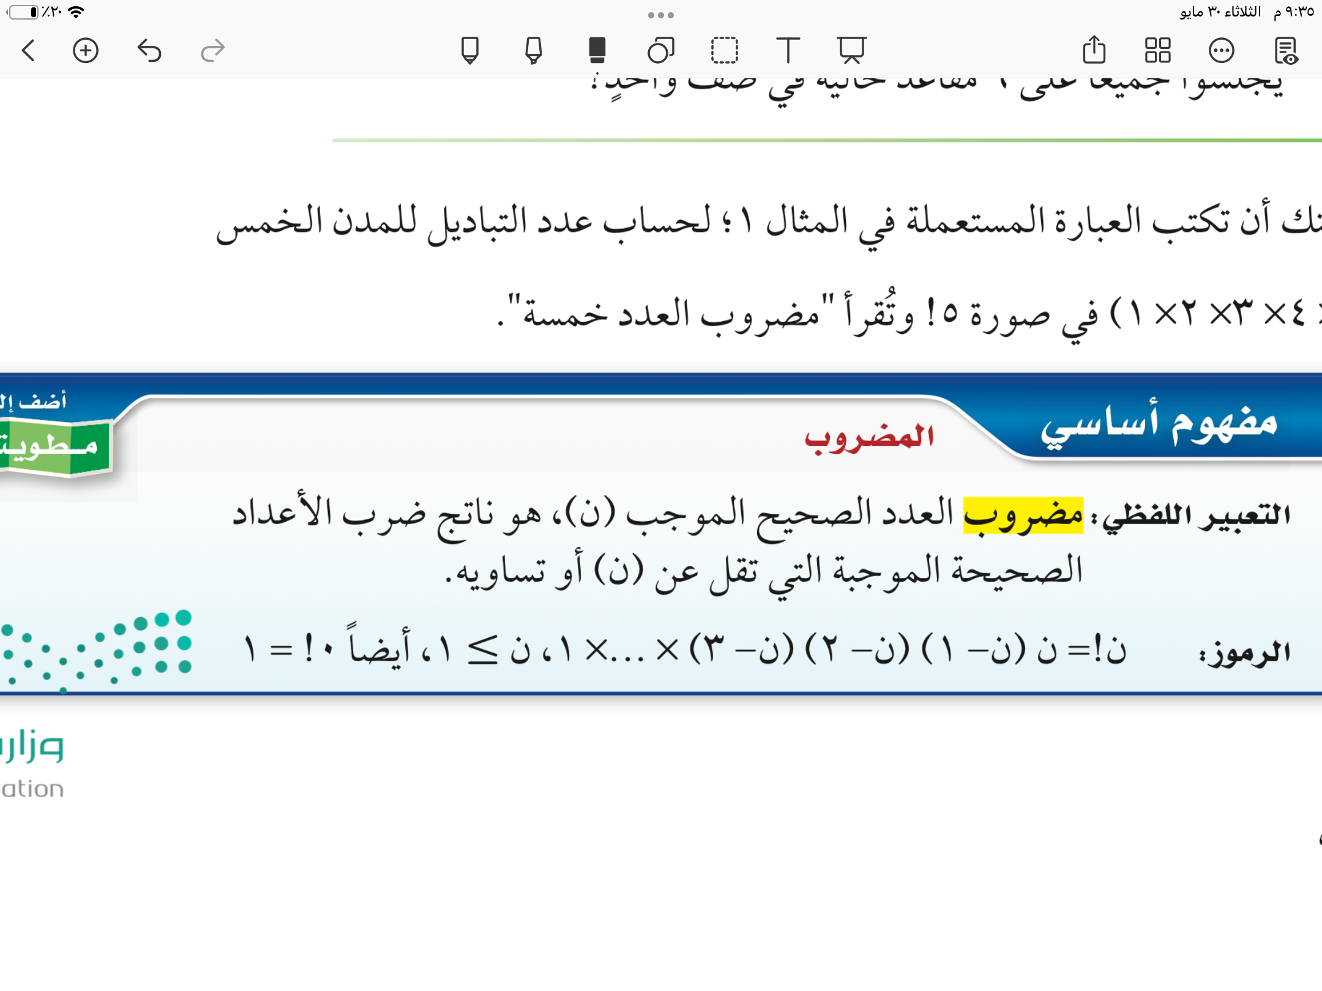
المضروب
hasnaa-2

Slide 13
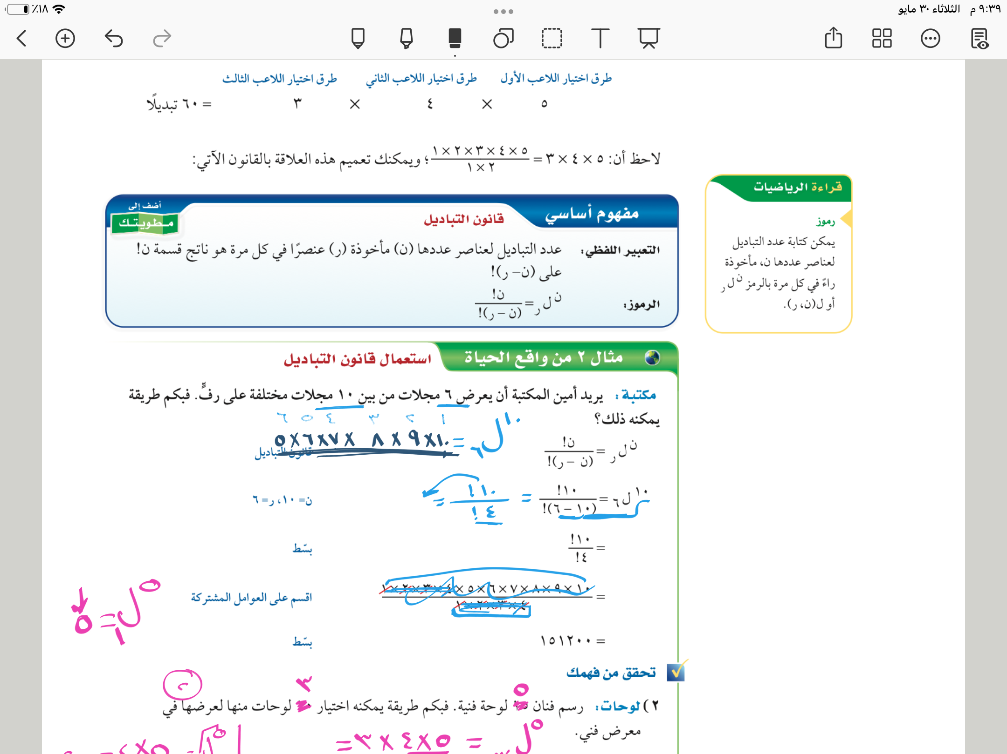
قانون التباديل
عدد التباديل لعناصر عددها (ن) ماخوذة (ر) عنصرا في كل مرة هو
ناتج قسمة ن! على (ن-ر)!
hasnaa-2

Slide 14
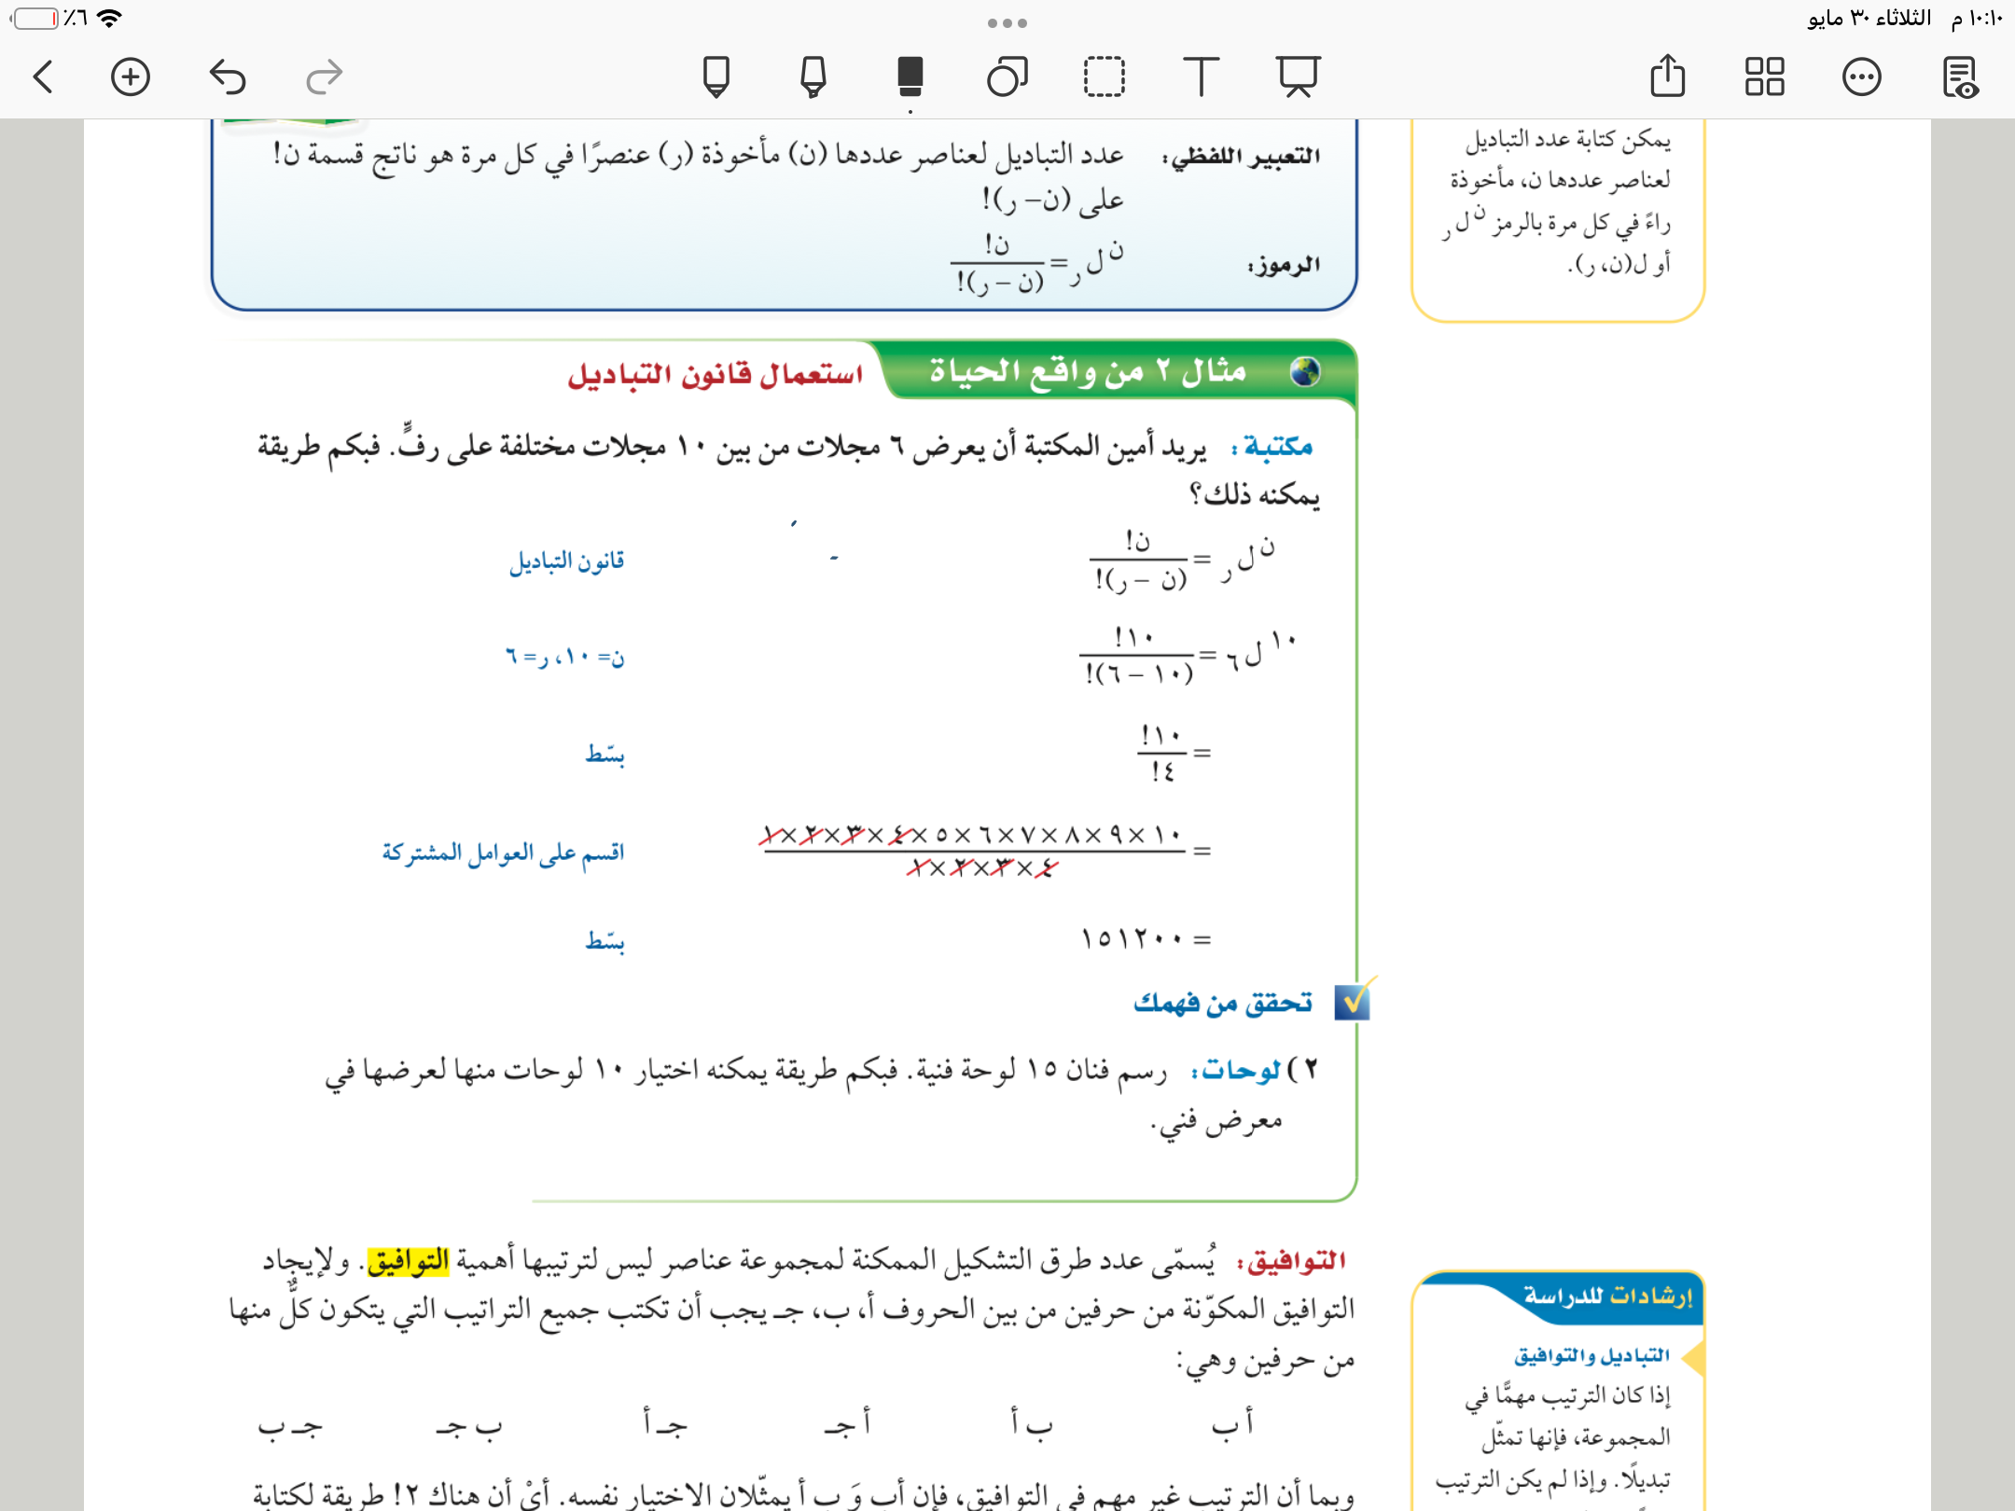
١١١
مثال من واقع الحياة

Slide 15
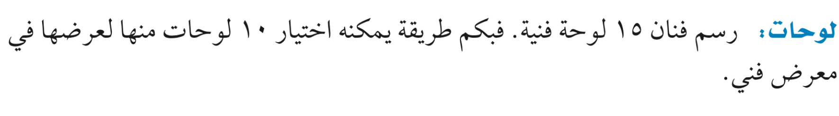
١١٠
تحقق من فهمك
٢
١٥ ل١٠= ١٥!
٥!
١٥ ل١٠= ١٥✖️١٤✖️١٣✖️١٢✖️١١✖️١٠
١٥ ل١٠=١٠٨٩٧٢٨٦٤٠٠
فكر
زاوج
شارك

Slide 16
١١٣
تأكد
٢
٣

Slide 17

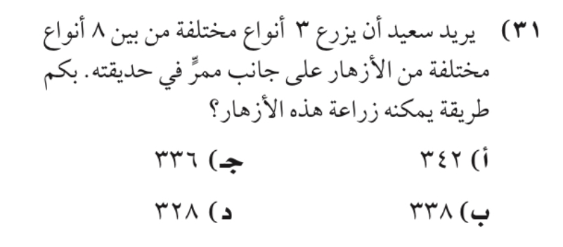


١١٥
تدريب على الاختبارات الدولية

Slide 18
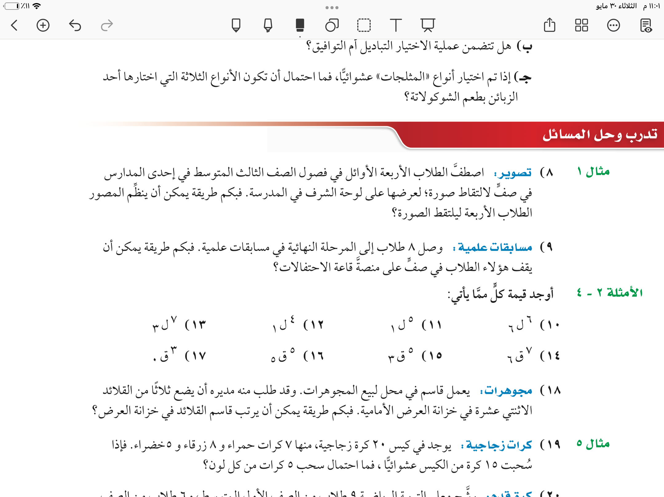
١١٤
تدرب وحل المسائل

Slide 19
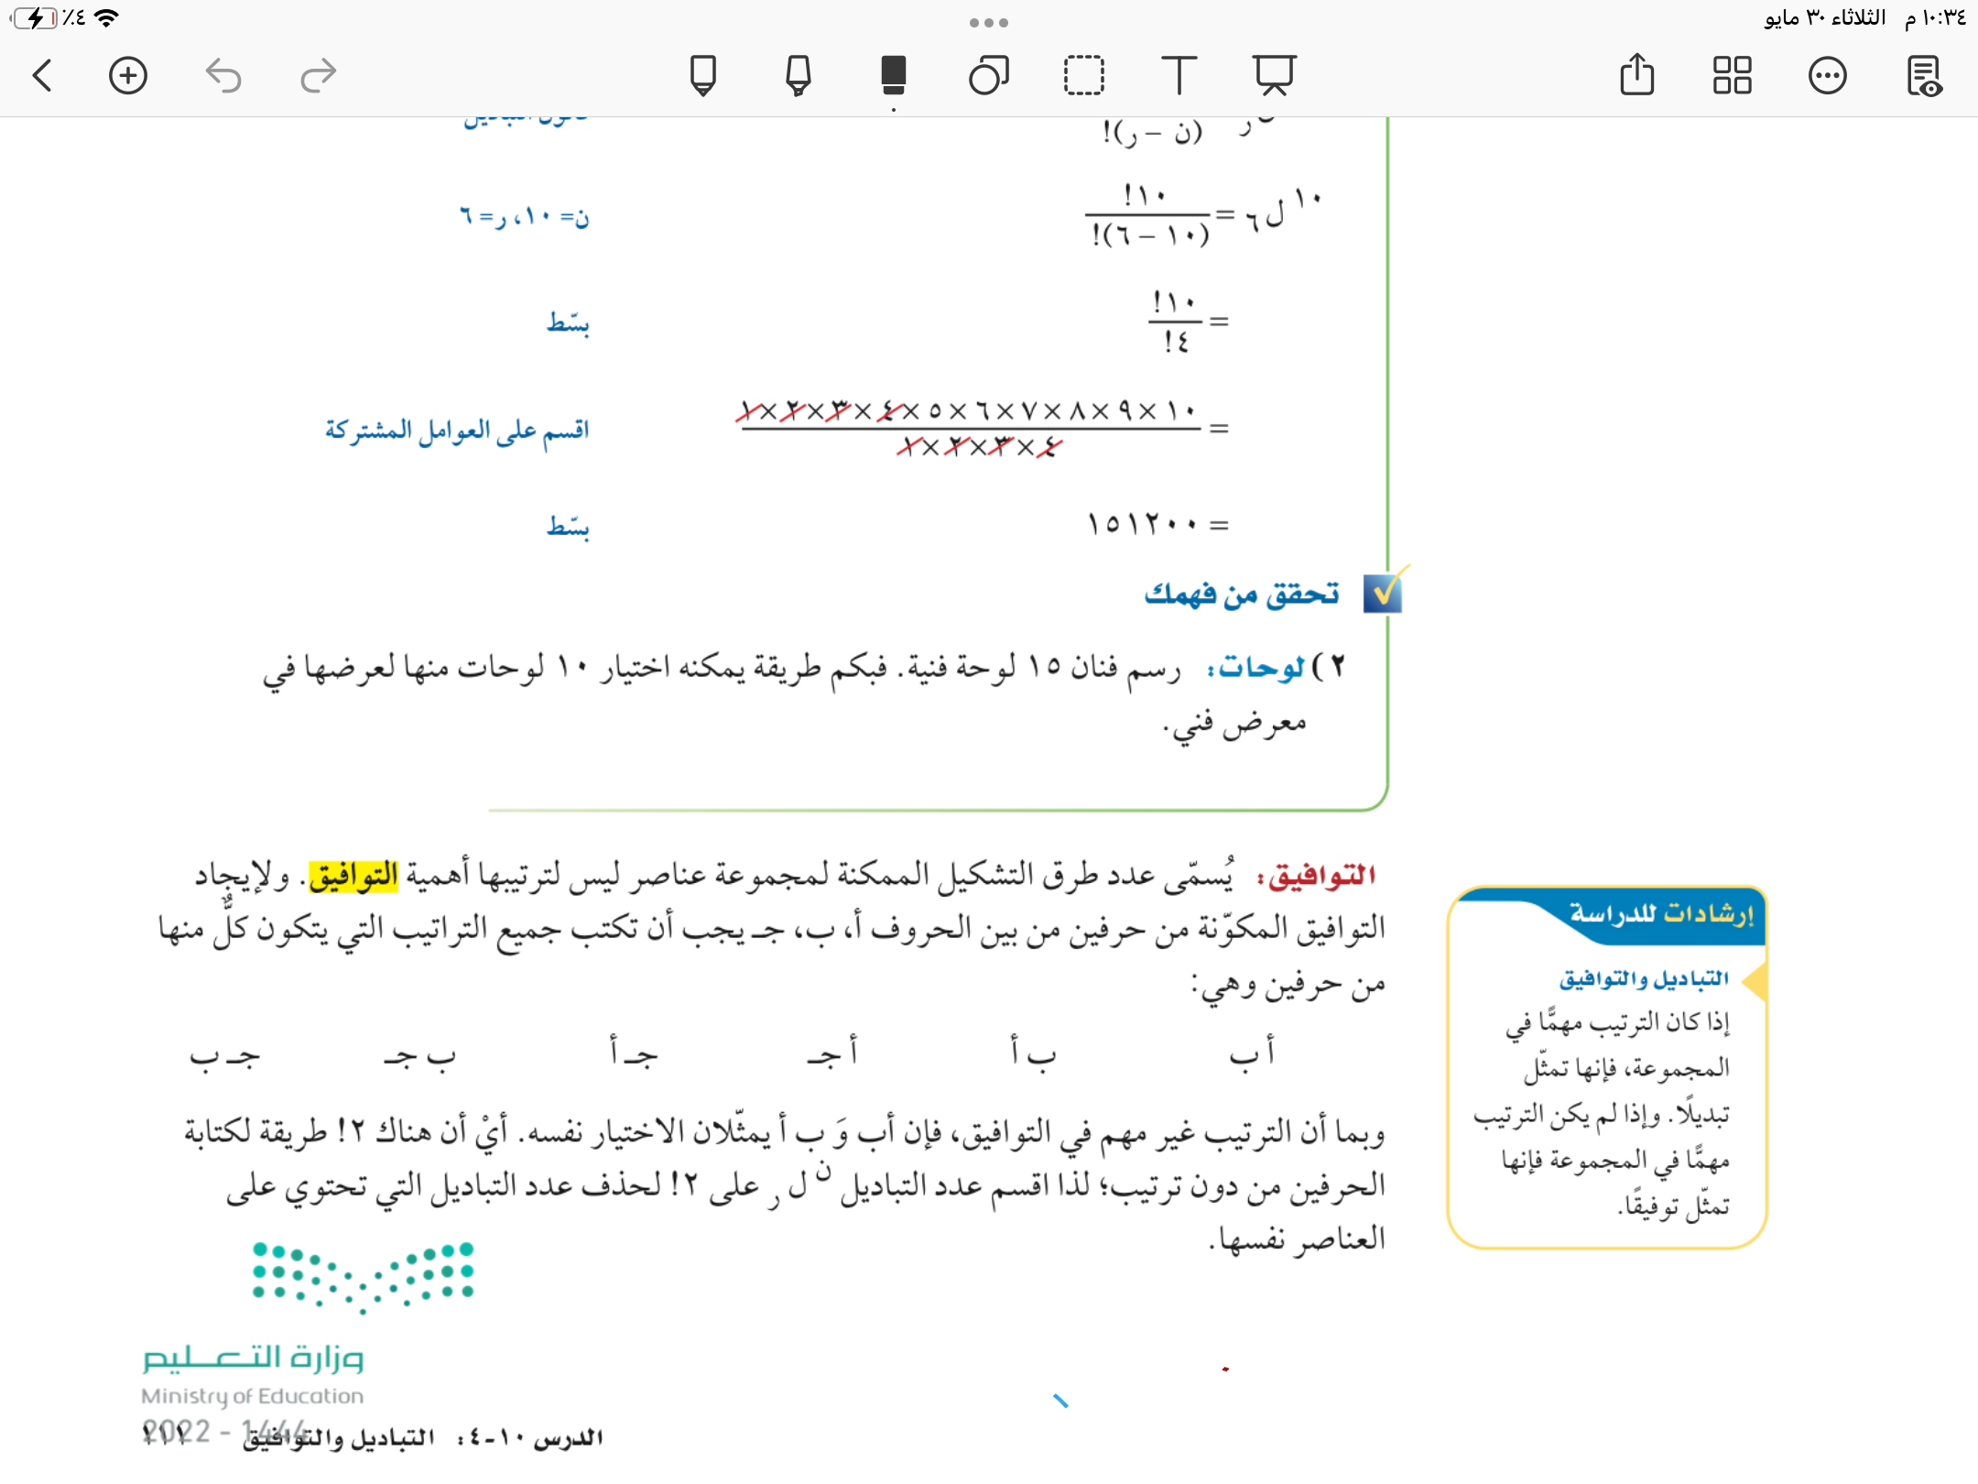
hasnaa-2

Slide 20
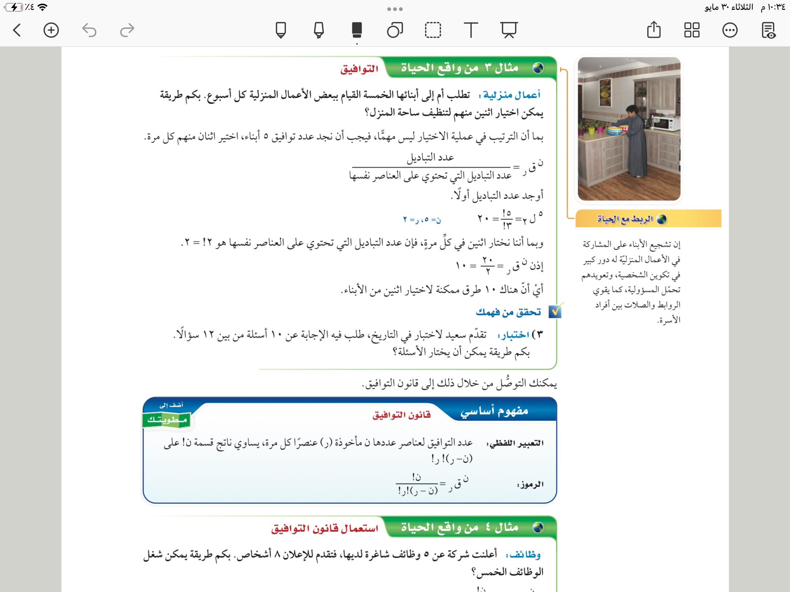
١١٢
مثال من واقع الحياة

Slide 21
١١٢
تحقق من فهمك
٣
فكر
زاوج
شارك

Slide 22
التوافيق
hasnaa-2

Slide 23
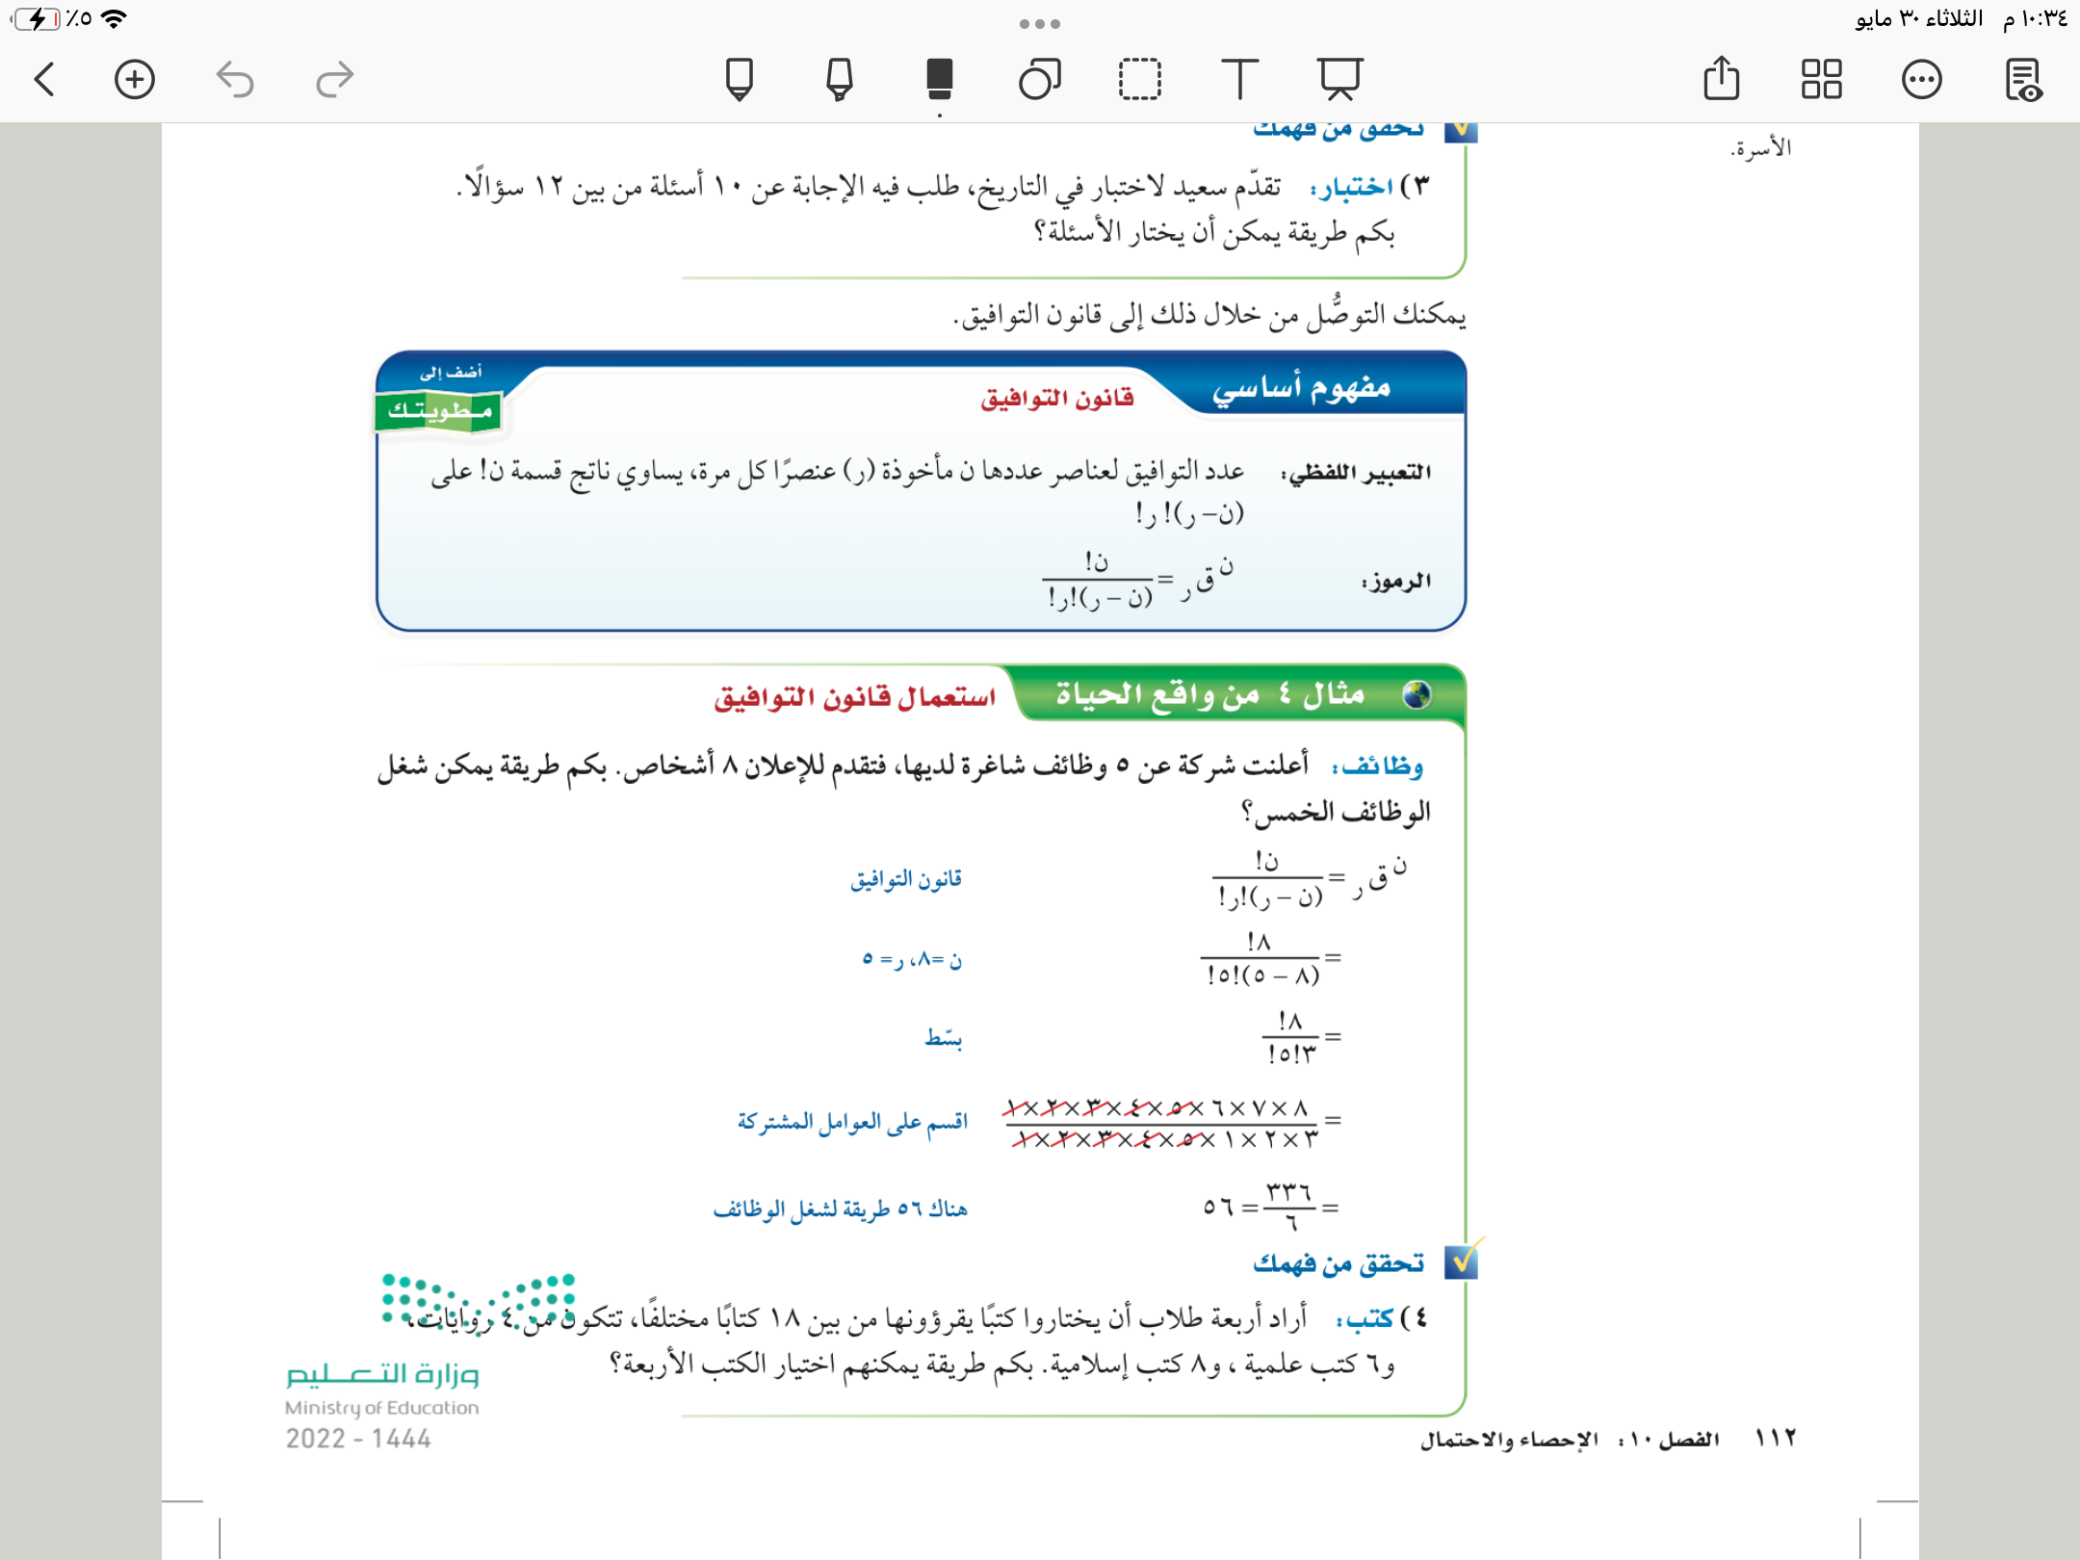
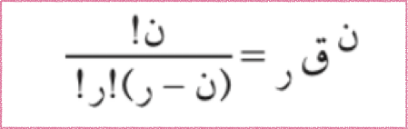
١١٢
مثال من واقع الحياة

Slide 24
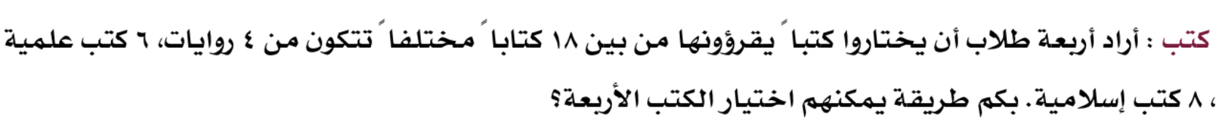
١١٢
تحقق من فهمك
فكر
زاوج
شارك

Slide 25
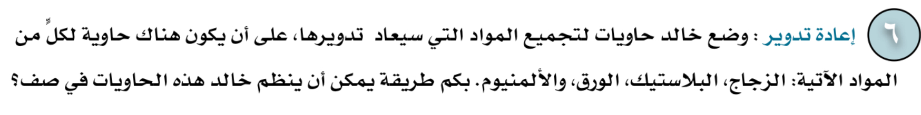
١١٣
تأكد

Slide 26
١١٣
تأكد
٤
٥

Slide 27
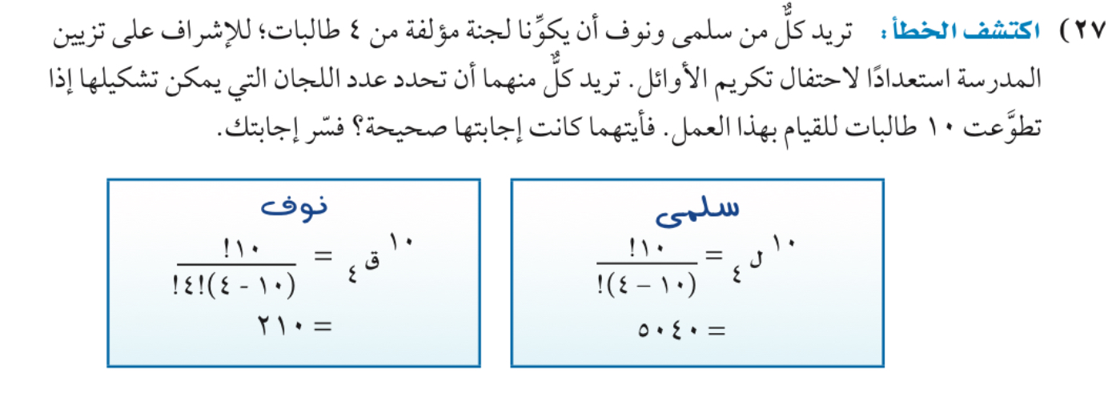
مهارة تفكير عليا
١١٥

Slide 28
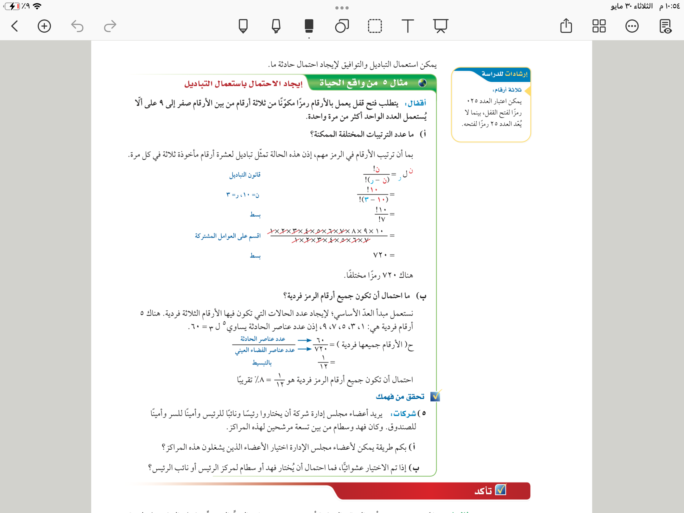
١١٣
مثال

Slide 29
١١٣
مثال

Slide 30
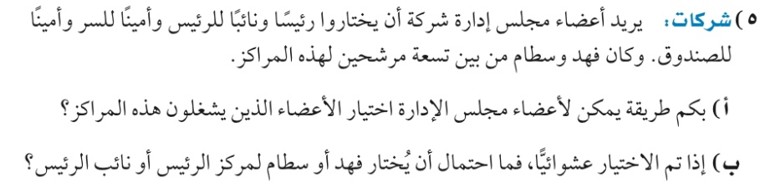
١٠٥
تحقق من فهمك
فكر
زاوج
شارك

Slide 31
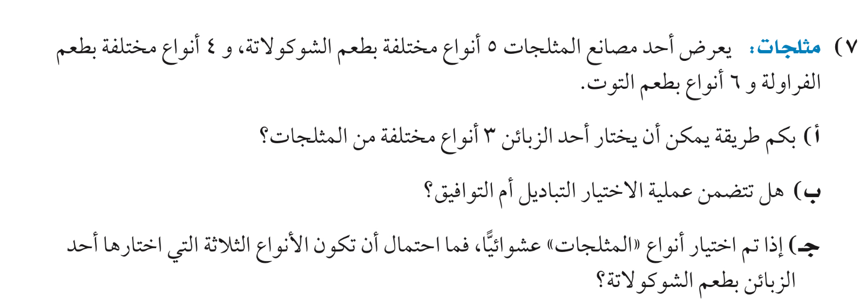
١١٤
تأكد

Slide 32
١١٤
تأكد

Slide 33
١١٤
تدرب وحل المسائل

Slide 34










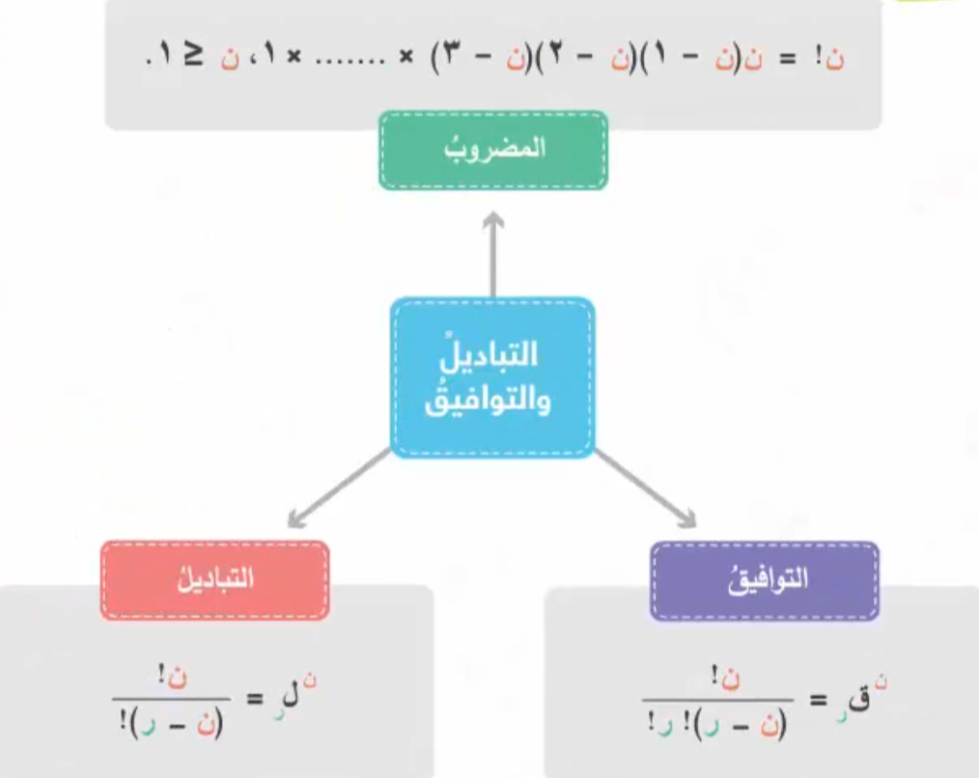

الاستفسارات
١١٤
ماذاسنتعلم
ماذا نعرف
ماذا تعلمنا
ماذا نعرف
مبدأ العد الاساسي
عزيزتي الطالبة
يمكنك زيارة قناة عين التعليمية للاستفادة
🎯 استعمال التباديل
🎯 استعمال التوافيق
سُبْحَانَكَ اللَّهُمَّ وَبِحَمْدِكَ، أَشْهَدُ أَنْ لَا إِلَهَ إِلَّا أَنْتَ أَسْتَغْفِرُكَ وَأَتُوبُ إِلَيْكَ

Slide 35

https://linktr.ee/Refa2
https://t.me/hasna_math

